Slide 1
La crise de la reproductibilité et comment vous pouvez aider

Slide 2
La crise de la reproductibilité et comment vous pouvez aider

Slide 3
La crise de la reproductibilité et comment vous pouvez aider

Slide 4
Reproducibilité Même données Même analyse Même résultat?

Slide 5
Répétabilité ou réplicabilité Expérience répétée Même résultat?

Slide 6
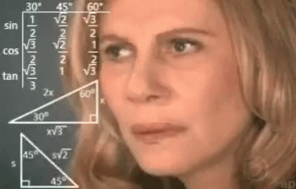

Slide 7
Utiliser un qualitatif Analyse reproduisible Expérience réplicable

Slide 8
100 expériences en psychologies ont étés répétés
(Open Science Collaboration, 2015)

Slide 9
100 expériences en psychologies ont étés répétés
40 % des effects ont pu être répliqués
(Open Science Collaboration, 2015)

Slide 10
Mais est-ce reproductible?

Slide 11
20 autres expériences en sciences sociales ont étés répétés rigoureusement
(Camerer et al., 2018)

Slide 12
20 autres expériences en sciences sociales ont étés répétés rigoureusement
~60 % des résultats ont pu être répliqués
(Camerer et al., 2018)

Slide 13
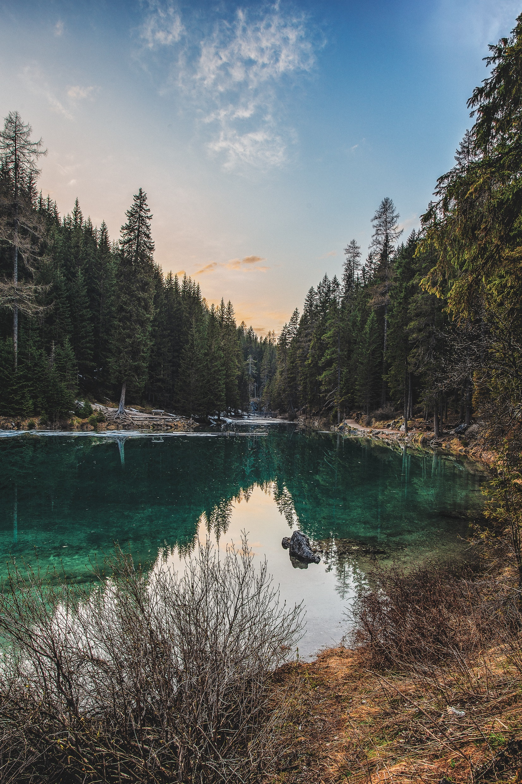
Quelle chance que nous sommes pas psychologie
Notes:
Thank god we’re not in psychology

Slide 14

Le problème s’étend à d’autres sciences

Slide 15
Sondage: Est-ce qu’il y a une crise de reproductibilité en science?

Slide 16
Sondage: Est-ce qu’il y a une crise de reproductibilité en science?
1500 chercheurs
ont répondu

Slide 17
Sondage: Est-ce qu’il y a une crise de reproductibilité en science?
1500 chercheurs
ont répondu

Slide 18
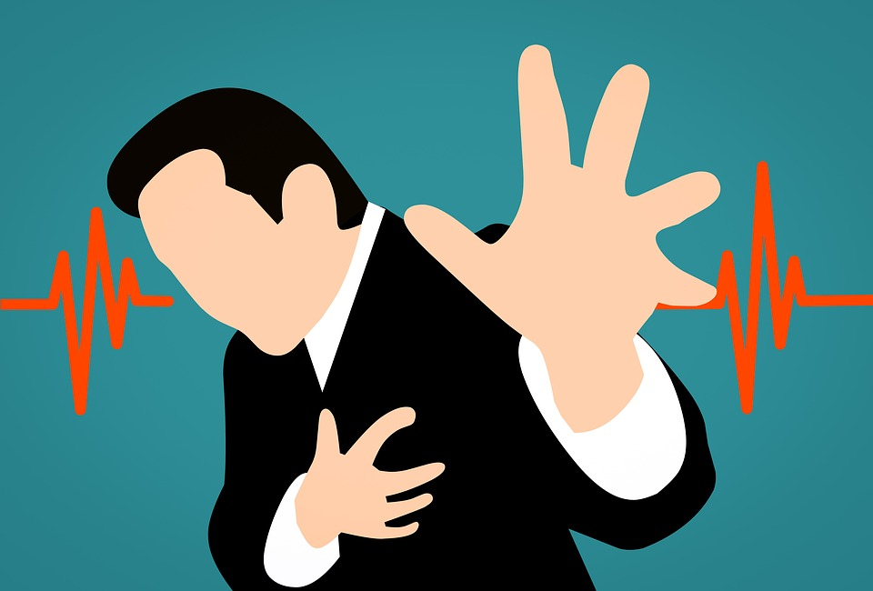
52 %
Oui,
Grosse crise

Slide 19

52 %
Oui,
Grosse crise
38 %
Oui,
Petite crise

Slide 20
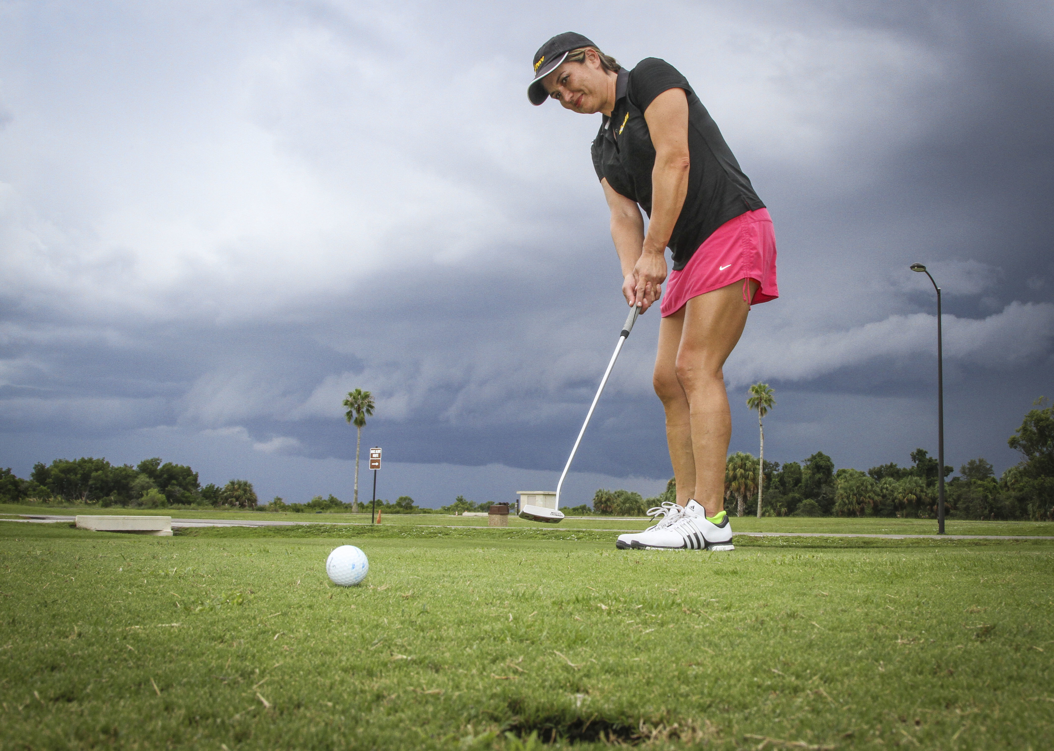
52 %
3 %
Non,
Pas de crise
Oui,
Grosse crise
38 %
Oui,
Petite crise

Slide 21
52 %
3 %
Non,
Pas de crise
Oui,
Grosse crise
38 %
7 %
Oui,
Petite crise
Ne savaient pas

Slide 22
Sciences de la Terre et de l’Environment

Slide 23
Sciences de la Terre et de l’Environment
41 %
N’ont pas pu réproduire leur propres résultats

Slide 24
Sciences de la Terre et de l’Environment
41 %
64 %
N’ont pas pu réproduire leur propres résultats
N’ont pas pu réproduire les résultats d’autrui

Slide 25
Biologie
60 %
78 %
N’ont pas pu réproduire leur propres résultats
N’ont pas pu réproduire les résultats d’autrui

Slide 26

Mais pourquoi

Slide 27
Mais pourquoi
Comment y pallier
Notes:
If we cannot reproduce results, what is the point of science

Slide 28
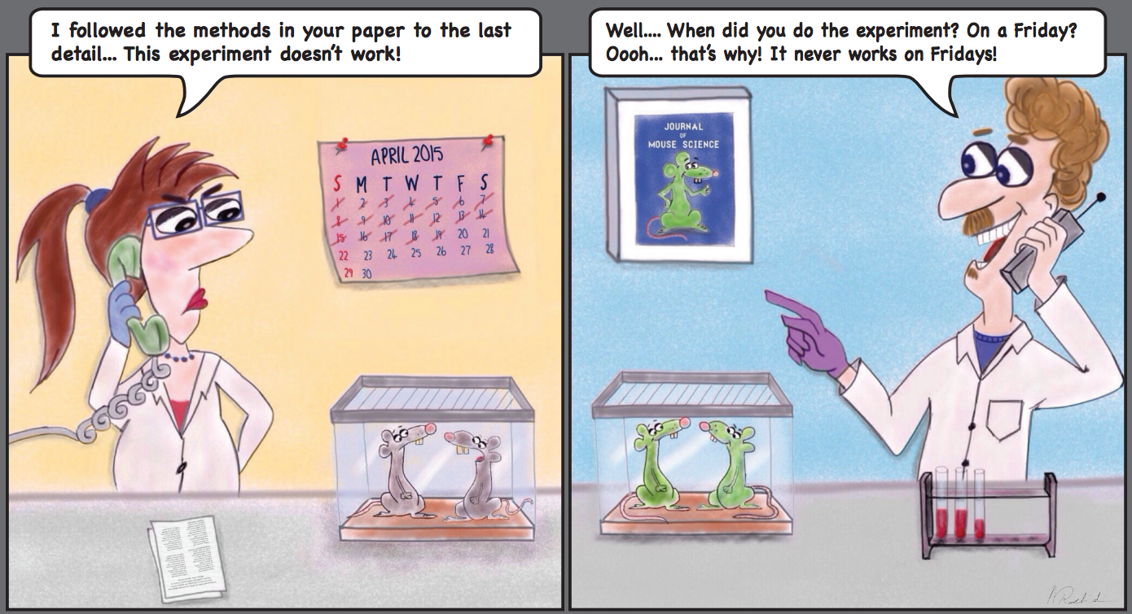
(Rasidi, 2015)
Notes:
Narges Rashidi

Slide 29
Details expérimentaux Plausibilité de l’hypothèse et α P-hacking HARKing Focus sur la valeur p Malchance

Slide 30
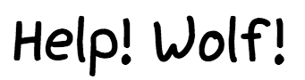

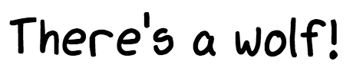
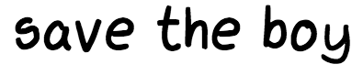
(Illustrated by roseodea.com/)
Notes:
“Au loup! Au loup! Un loup dévore le troupeau!! ”

Slide 31
Erreur de Type I: α
(Illustrated by roseodea.com/)

Slide 32
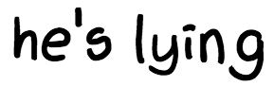
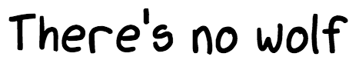
(Illustrated by roseodea.com/)

Slide 33
Erreur de
Type II: π
(Illustrated by roseodea.com/)

Slide 34

1000 hypothèses
(Forstmeier et al., 2017)

Slide 35

1000 hypothèses
100 hypothèses sont vraies
(Forstmeier et al., 2017)

Slide 36
1000 hypothèses
Hypothèses sont peu probables (10 %)
(Forstmeier et al., 2017)

Slide 37
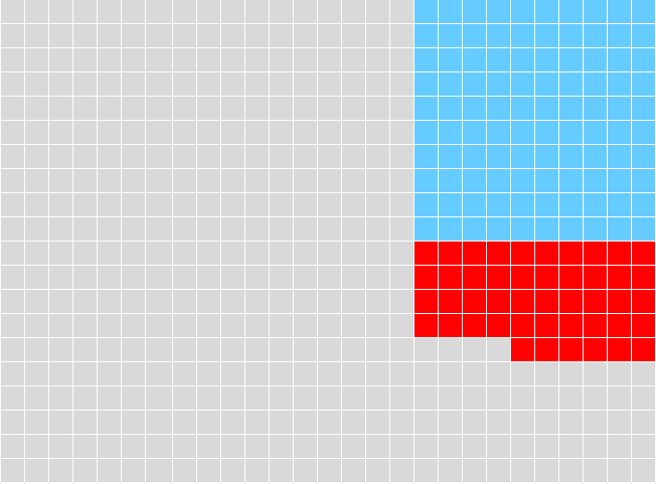
Pour un
α = 0.05
50 hypothèses sont des faux positifs
(Forstmeier et al., 2017)

Slide 38
33 % des résultats significatifs sont fausses
(Forstmeier et al., 2017)

Slide 39

38% sans les faux négatifs
(π = 0.8)
(Forstmeier et al., 2017)

Slide 40
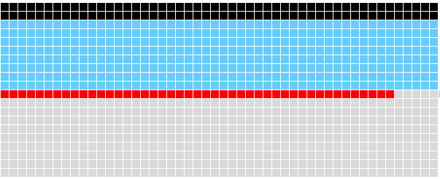
500 des hypothèses sont vraies
(Forstmeier et al., 2017)

Slide 41
11% des résultats significatifs sont fausses
(Forstmeier et al., 2017)

Slide 42
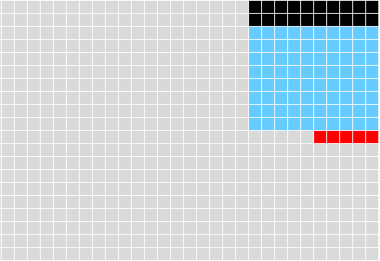
Avec un
α = 0.01
94% des résultats significatifs sont vraies
(Forstmeier et al., 2017)

Slide 43
Il faut augmenter le n pour que
π = 0.8
(Forstmeier et al., 2017)

Slide 44
False positive reporting rate

Slide 45
Details expérimentaux Plausibilité de l’hypothèse et α HARKing et P-hacking Focus sur la valeur p Malchance

Slide 46
1. Question 2. Recherche littéraire 3. Hypothèse 4. Expérience 5. Collecte de données 6. Analyse 7. Conclusion

Slide 47
1. Question 2. Recherche littéraire 3. Hypothèse 4. Expérience 5. Collecte de données 6. Analyse 7. Conclusion

Slide 48
1. Question 2. Recherche 3. Hypothèse 4. Expérience 5. Collecte de données 6. Analyse 7. HARKing 8. Conclusion

Slide 49
1. Question 2. Recherche 3. Hypothèse 4. Expérience 5. Collecte de données 6. Analyse 7. HARKing et P-hacking 8. Conclusion

Slide 50
1. Question 2. Recherche 3. Hypothèse 4. Expérience 5. Collecte de données 6. Analyse 8. Conclusion
Décidez sur les hypothèses et l’analyse ici

Slide 51

Pré-enregistrez votre étude sur osf.io

Slide 52
Details expérimentaux Plausibilité de l’hypothèse et α HARKing et P-hacking Focus sur la valeur p Malchance

Slide 53
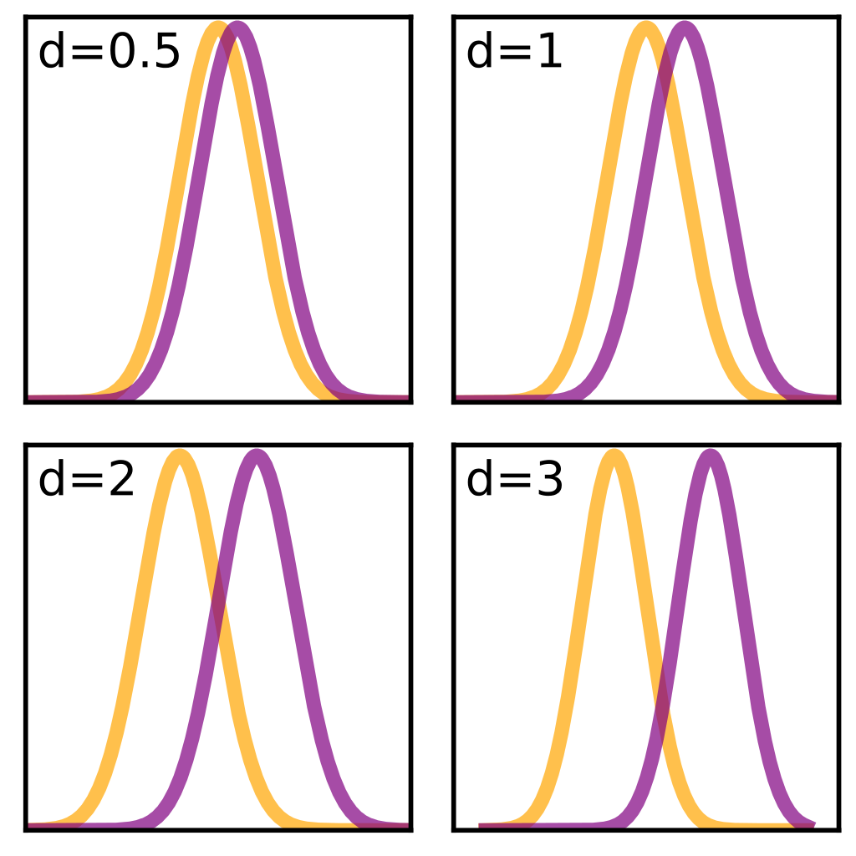
La taille de l’effet est-elle significative biologiquement

Slide 54
Details expérimentaux Plausibilité de l’hypothèse et α HARKing et P-hacking Focus sur la valeur p Partage des données Transparence analytique

Slide 55
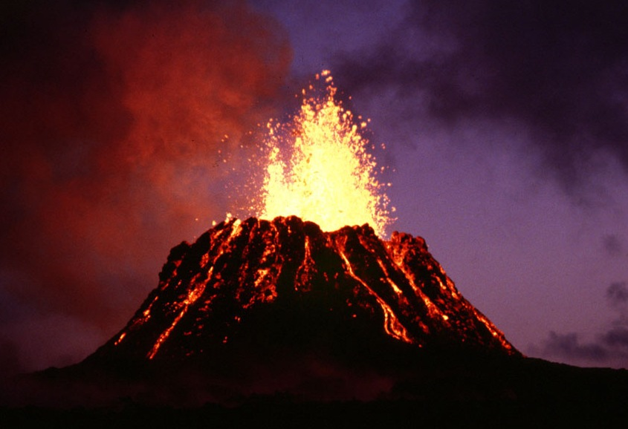
Tes fichiers sont dans le
CHAOS
?
Notes:
How much time do you spend looking for files saved on your computer?

Slide 56
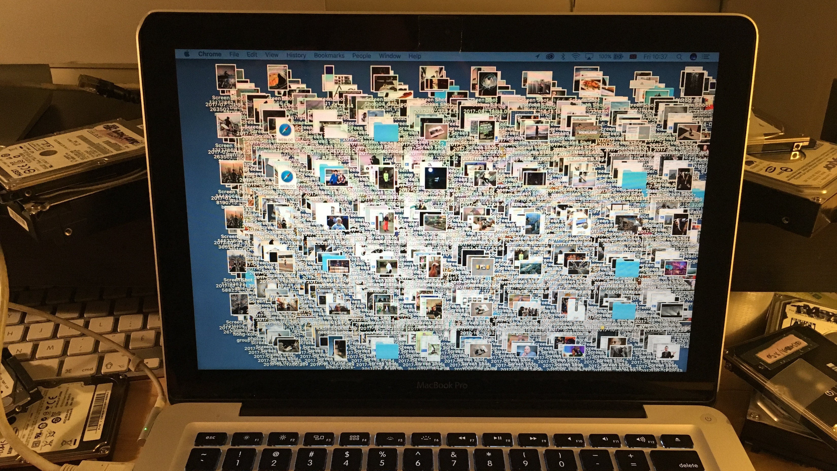
Quelques centaines de fichiers sur l’écran de bureau ?

Slide 57
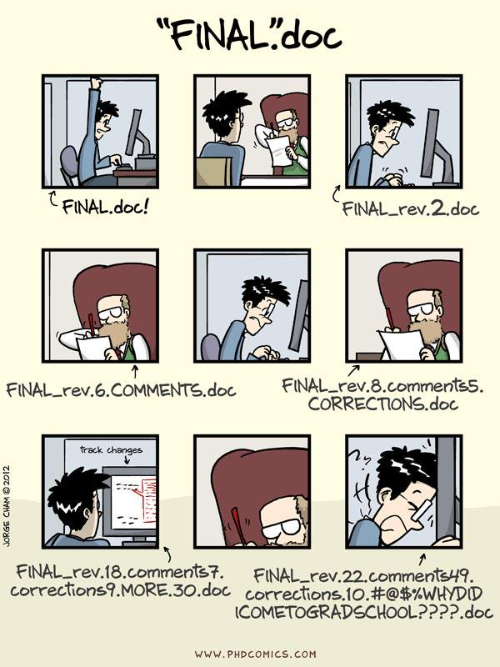
Notes:
Do you choose between “FILE_final” and “FILE_best_version” by opening up a dozen files?
Once you’ve managed to find the file, are you faced with multiple files named for incremental versions?

Slide 58

(à ne jamais ouvrir)
Tu places tes fichiers
dans des emplacements cryptiques ?
Notes:
Do deadlines or laziness exacerbate saving files on your Desktop (with the best intention of “organizing it later?”

Slide 59
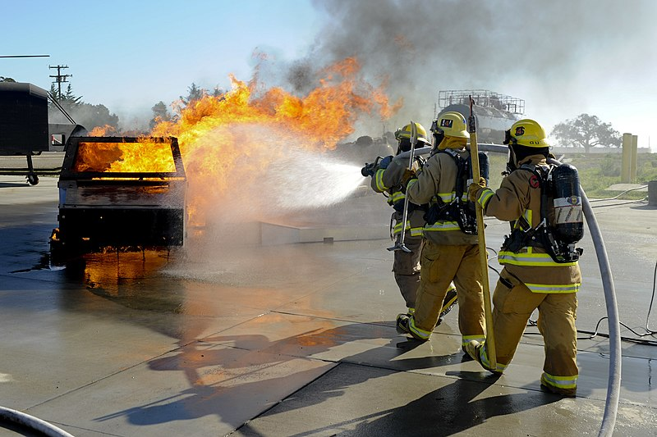
Tu es prêt à brûler tout ton système « d'organisation » ?

Slide 60
Prépare-toi pour une solution !

Slide 61
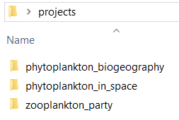
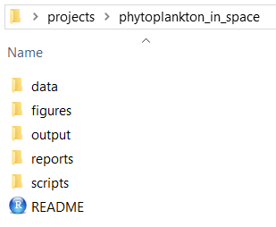
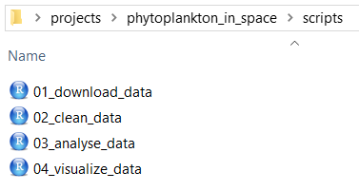
Solution #1

Slide 62

READMEs
Solution #2

Slide 63
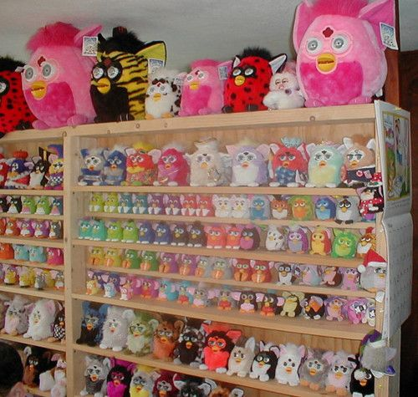
Solution #3
contrôle de version

Slide 64

histoire ; traçabilité ; collaboration

Slide 65
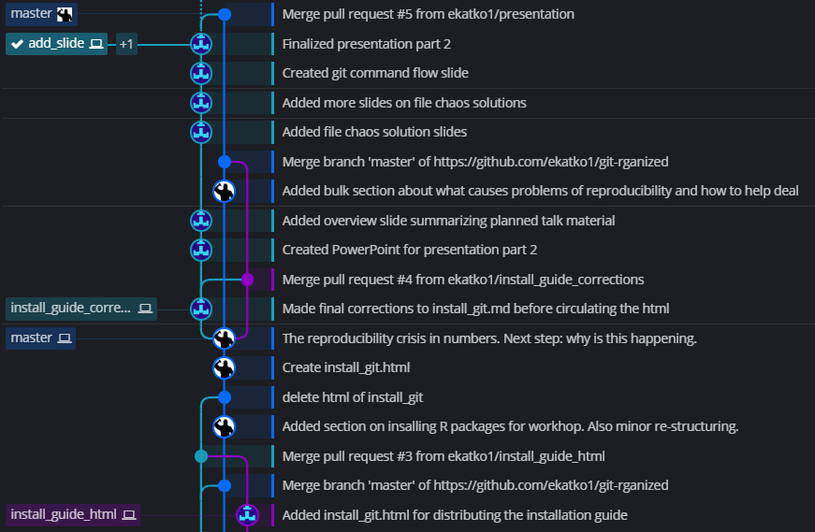

Slide 66
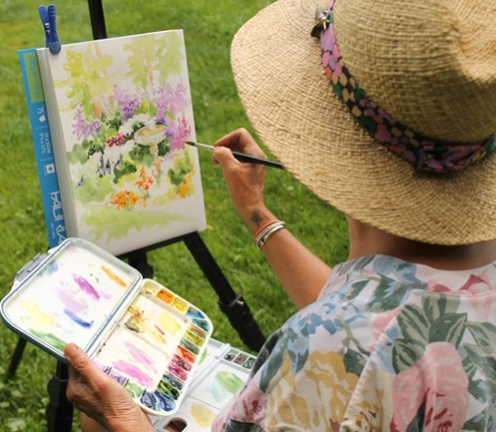
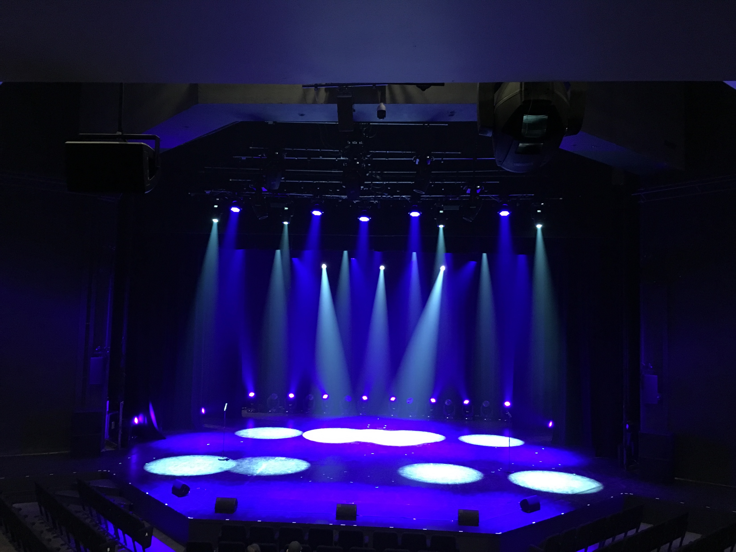
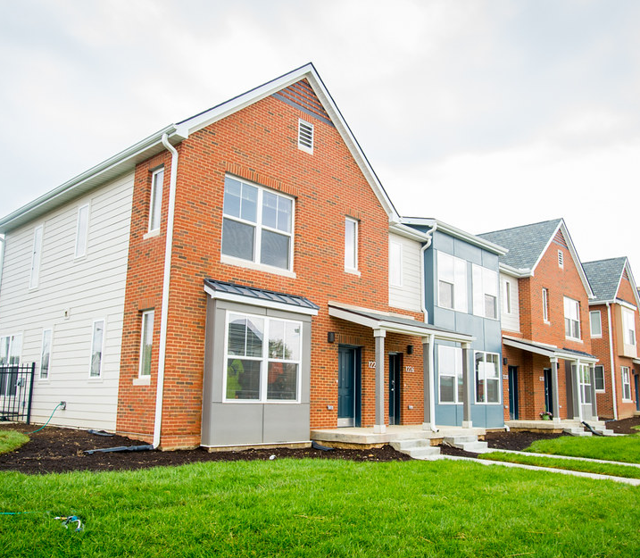
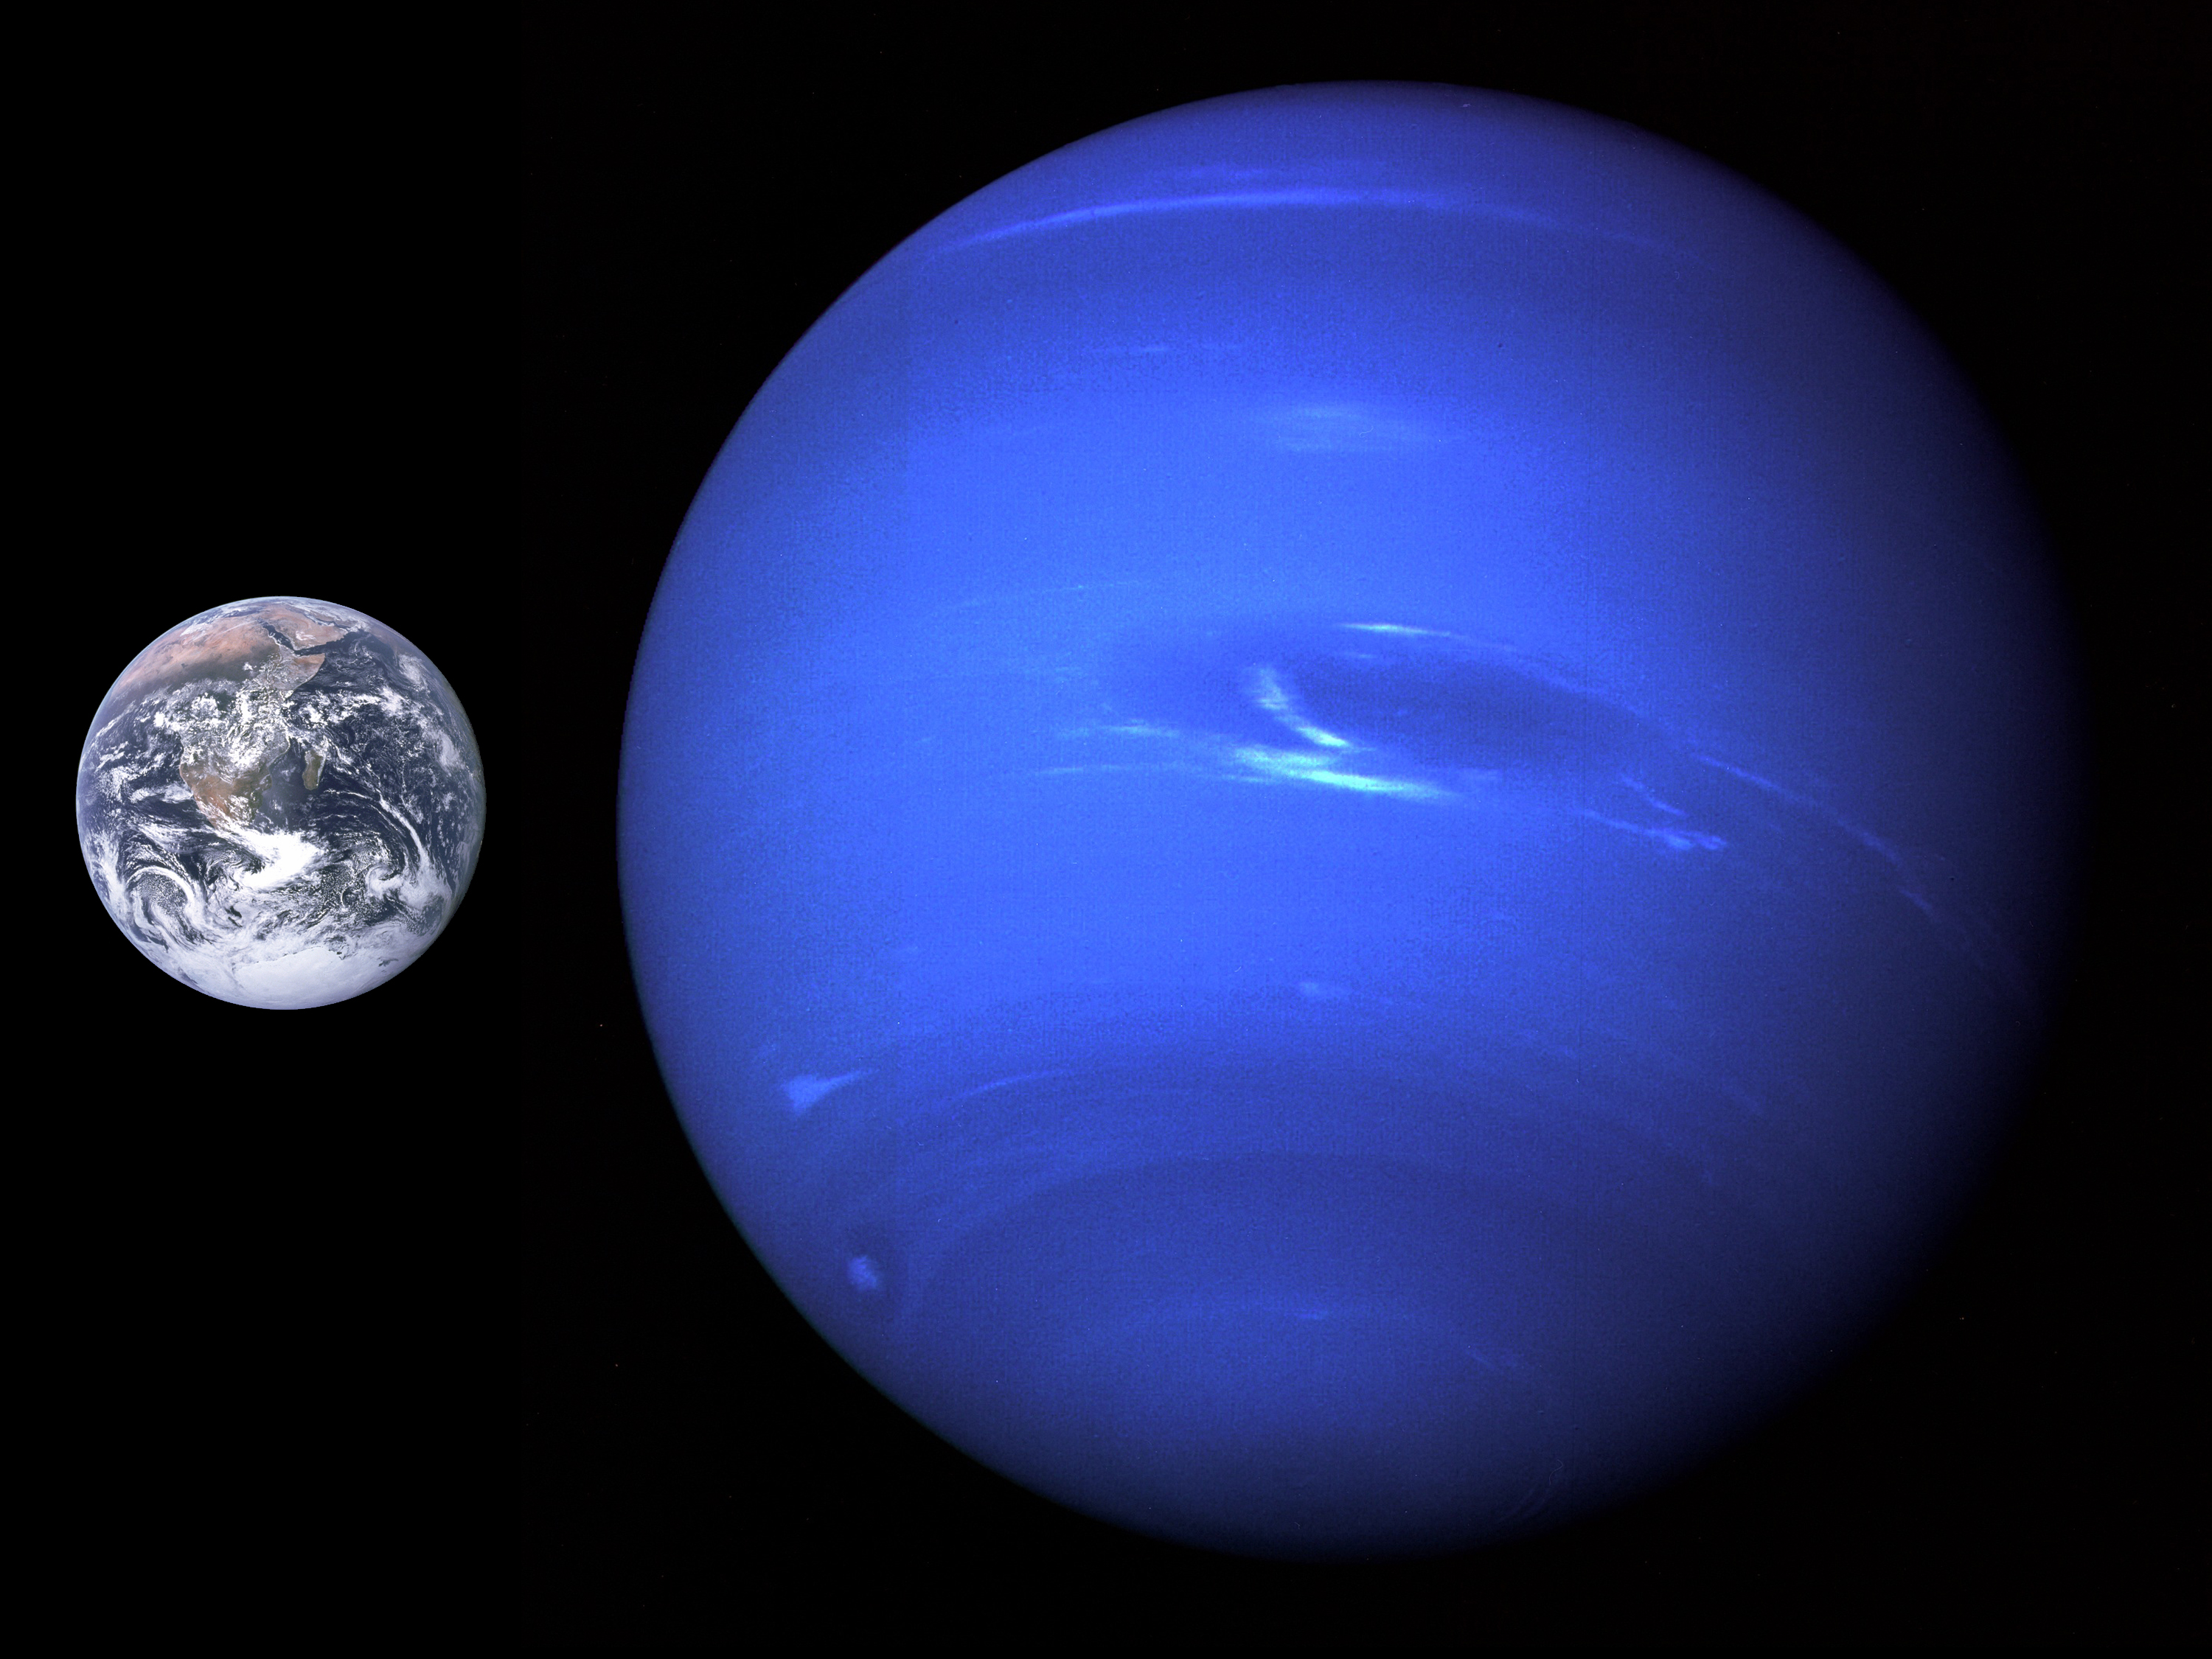
fetch
fetch
working directory
staging area
local .git
remote
add
commit
push

Slide 67
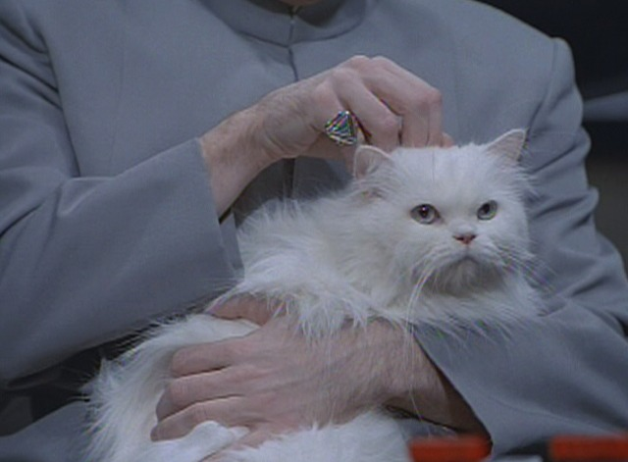
La meilleure solution
Traitez votre code comme un produit de recherche

Slide 68

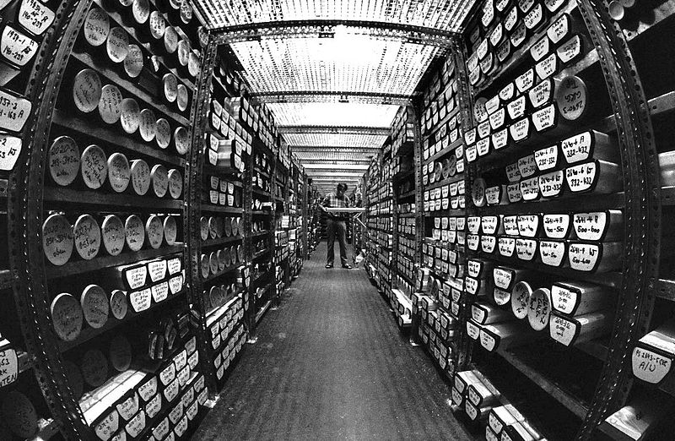
Licensez votre code et archivez le avec un DOI

Slide 69
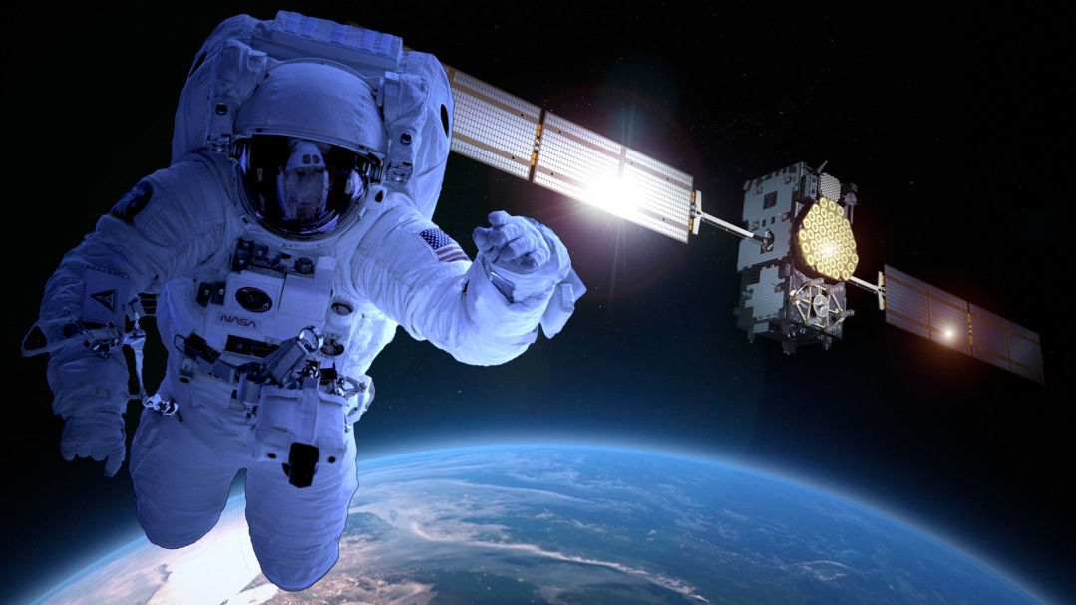
Et bien gardez trace de tout ce que vous faites pour vous même et pour vos lecteurs

Slide 70
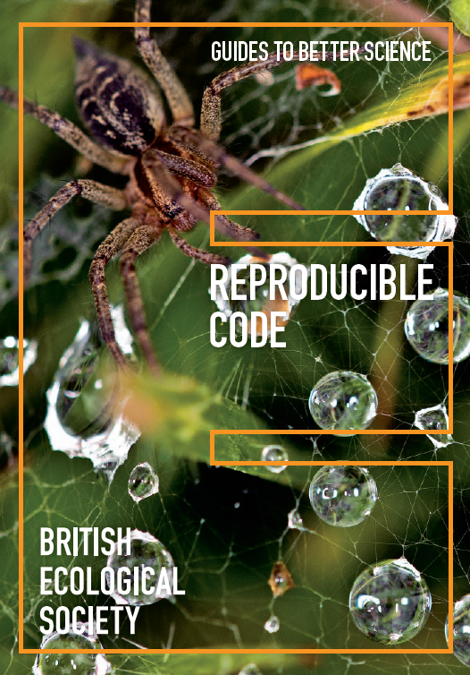
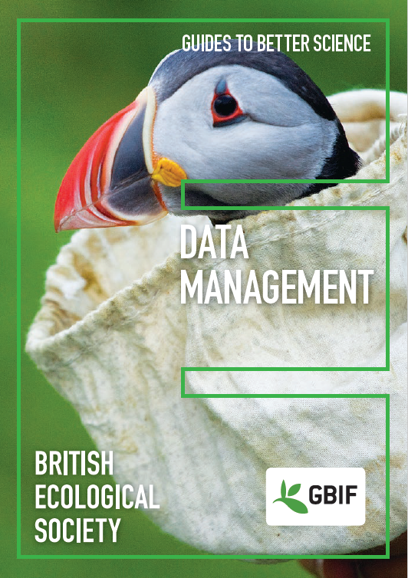
Ressources recommandées
www.britishecologicalsociety.org

Slide 71
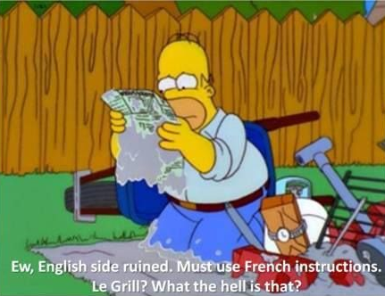

Slide 72
Details expérimentaux Plausibilité de l’hypothèse et α HARKing et P-hacking Focus sur la valeur p Partage des données Transparence analytique

Slide 73
Comment as-tu obtenu ce chiffre?

Slide 74

Comment as-tu obtenu ce chiffre?

Slide 75
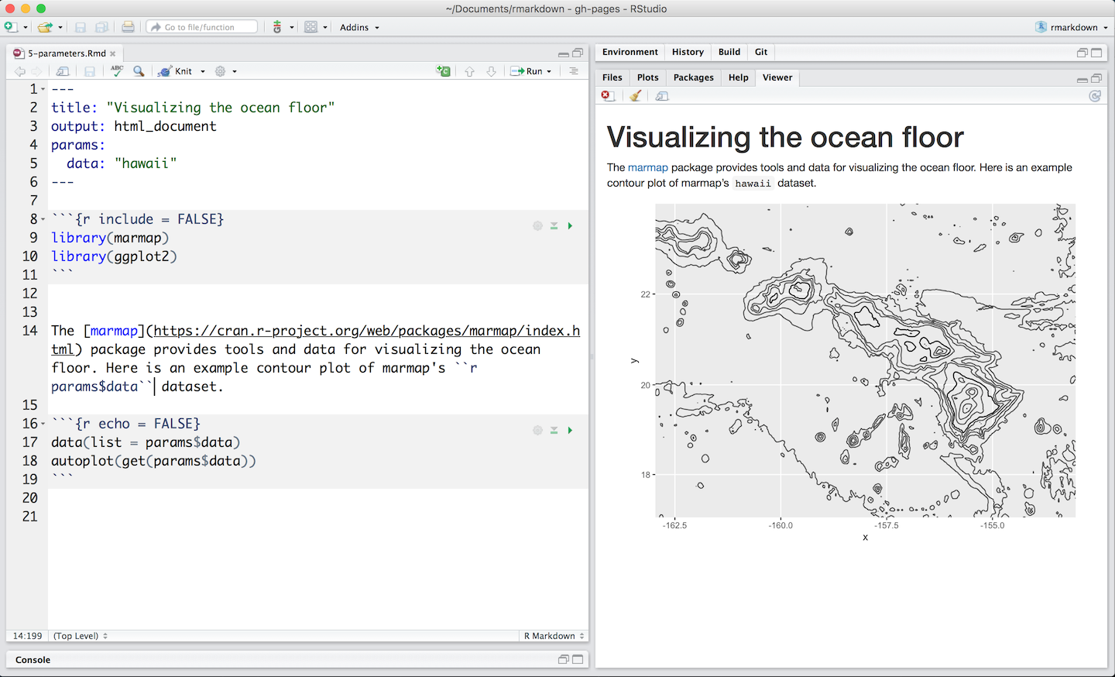
RMarkdown

Slide 76

Votre science a été répliquée!

Slide 77
Votre science a été répliquée Quoi faire maintenant?

Slide 78

Partagez votre conaissance!

Slide 79
Partagez votre conaissance!
https://en.wikipedia.org/wiki/File:The_Impact_Of_Wikipedia.webm

